Slide 1
Využitie interaktívnej komunikácie v edukačnom procese
Ako vzniká dážď
Mgr. Jana Bašistová
ZŠ - Hranovnica

Slide 2
Fyzika
Ročník: siedmy/ŠZŠ
Ciele:
Kognitívny: popísať fungovanie kolobehu vody v prírode, vymenovať podoby vody
Afektívny: Akceptovať názory členov skupiny
Psychomotorický: Demonštrovať jednoduchý pokus kolobehu vody v prírode, urobiť zápis z pozorovania, zhotoviť zrážkomer podľa návodu, zostrojiť pomôcku k dlhodobému pozorovaniu

Slide 3
Metódy
Motivačné: brainstorming, brainwriting, motivačný rozhovor
Expozičné: demonštrácia, problémová metóda
Fixačné: experimentálna metóda, diskusia
Diagnostické: interaktívne cvičenia, hodnotiaci rozhovor
Formy: laboratórna práca, (skupinová práca)
frontálna práca

Slide 4
Motivačná fáza
Brainwriting: Čo vás napadne pri slove voda? Uveďte čo najviac nápadov za 1 minútu.
Motivačný rozhovor: Aké skupenstvá látok poznáme? Môže sa jedna látka vyskytovať v rôznych skupenstvách? Prečo sa voda mení? Aké má podoby? Prečo je voda dôležitá?
Brainstorming: Odkiaľ máme vodu?
úlohou je vyprodukovať čo najviac nápadov,
nápady sa zapisujú na tabuľu.

Slide 5
Expozičná fáza
Motivačný rozhovor:
Bez zmeny by voda nemohla v prírode kolovať. Kolobeh vody v prírode je najväčší pohyb v prírode, závisí od neho život. Množstvo vody na Zemi je v stálom kolobehu. Voda nepribúda, ani neubúda. Pokrýva väčšinu povrchu našej planéty. Preto sa volá naša planéta ,,Modrá planéta“.

Slide 6
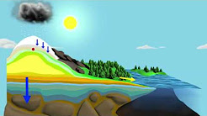
Demonštrácia kolobehu v prírode.
https://www.youtube.com/watch?v=0_c0ZzZfC8c

Slide 7
Expozičná fáza
Jednoduchšia
Slnko zohrieva zemský povrch a od Zeme a zohrieva okolitý vzduch. Do vzduchu sa vyparuje voda. Teplý vzduch s vodnými parami stúpa nahor, až sa dostáva do chladnejších vrstiev atmosféry. Časť vodných pár tvorí malé kvapôčky vody. Veľké množstvo drobných kvapôčok vody pozorujeme na oblohe ako oblak. Kvapky v oblakoch sa postupne spájajú, čím sa zväčšuje ich objem a hmotnosť. Pri určitej veľkosti ich prúdiaci vzduch nemôže unášať, preto padajú na zem ako dážď. Dažďová voda sa opäť vyparuje a stúpa hore. Tento dej sa nazýva kolobeh vody v prírode, o ktorom ste sa učili vo vlastivede.

Slide 8
Problémová metóda
V súčasnosti sa hovorí o kyslých dažďoch. Kyslé dažde vznikajú predovšetkým v priemyselných oblastiach, napr. tam, kde sa spaľuje veľa uhlia. Do ovzdušia sa dostávajú škodlivé plyny, ale aj z komínov tovární výfukov aut, ktoré spolu s dažďovými kvapkami vytvárajú kyslý dážď. Kyslé dažde poškodzujú pôdu rastliny, živočíchy, budovy a znehodnocujú povrchové vody.

Slide 9
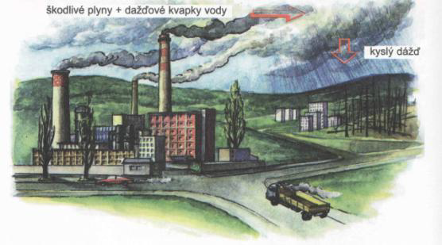
Čo je povinnosťou ľudí, aby zabránili vzniku kyslých dažďov?
Aby sa v prírode nenarušili podmienky pre život rastlín, živočíchov a ľudí, treba filtrovať plyny, ktoré vznikajú v továrňach, výfukové plyny z áut katalyzátormi.

Slide 10
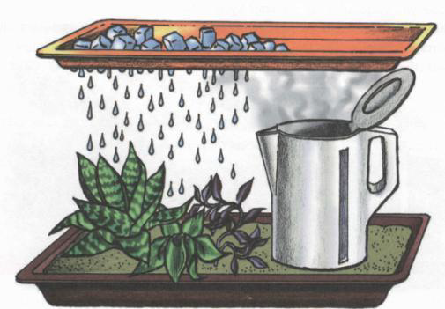
Fixačná fáza
Žiakov rozdelíme do troch skupín. Jedného žiaka poveríme fotodokumentáciou pokusov.
Úloha 1.: Ako vzniká dážď?

Slide 11
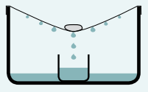
Úloha 2.: Vodná krajina (príprava k dlhodobému pokusu)
Akvárium naplníme vodou. Na dno do stredu akvária umiestnime malý prázdny pohár. Vrch akvária prikryjeme plastovou fóliou, ale príliš ju nenapíname. V strede fóliu zaťažíme kamienkom. Akvárium umiestnime na priame slnečné svetlo a necháme ho tam stáť niekoľko hodín. Pokus môžeme pozorovať na druhý deň. Ako sa voda dostala do pohára v strede akvária? Ako nazývame takýto jav v prírode?

Slide 12
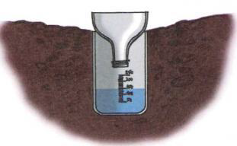
Úloha 3.: Zrážkomer (výroba pomôcky)
Množstvo vody, ktoré spadne na zem za istý čas sa meria zrážkomerom. Pravidelné meranie zrážok sa robí na meteorologických staniciach. (podľa návodu v pracovnom zošite fyziky s.39). www.zsspojbb.sk/F75.doc

Slide 13
Diskusia
Po ukončení činnosti skupín na daných úlohách každá skupina prezentuje, čo vytvorila, aký to má účel, čo tým sledujeme. Porovnávame pokusy, ktoré znázorňujú dážď v pokuse so vznikom skutočného dažďa v prírode. V čom sú rozdiely? V rámci medzipredmetových vzťahov žiaci umiestnia zrážkomer do zeme na miesto na školskom dvore , kde nebudú v blízkosti stromy, kry, a strechy domov. Výsledky zrážok zaznamenáme na budúcej hodine.

Slide 14
Pracovný list http://daphne.sk/webfm_send/57
odtok podzemnej vody ,odtok povrchovej vody , presakovanie , vyparovanie skvapalňovanie
Notes:
Nakoniec vyhodnotenie a sebahodnotenie.

Slide 15
Diagnostická fáza
Frontálna práca s interaktívnym pracovným listom s názvom Premeny vodnej krajiny umiestnenom na interaktívnej tabuli. Žiaci majú za úlohu:
A.) dokresliť do obrázka krajiny rôzne podoby vody v lete
B.) priradiť správne pomenovanie častí kolobehu, ktoré sú pod obrázkom
C.) popísať kolobeh vody v prírode

Slide 16
Zdroje
Učebnica fyziky pre 7. ročník šzš
Pracovný list z fyziky pre 7. ročník šzš
PaedDr. Monika Šuľovská Phd. : Špecifiká edukácie vlastivedy a prírodovedných predmetov
http://daphne.sk/webfm_send/57
www.zsspojbb.sk/F75.doc
https://www.youtube.com/watch?v=0_c0ZzZfC8c

